Slide 1
UNAPREĐIVANJE KOMPETENCIJA VASPITAČA ZA PREPOZNAVANJE I PODSTICANJE KREATIVNOSTI I DAROVITOSTI
dr Lada Marinković
lada.marinkovic@gmail.com
Visoka škola strukovnih studija za obrazovanje vaspitača Novi Sad
Smederevo, 24.02. 2024.

Slide 7
Kreativnost?
Mentalna aktivnost ili proces čiji je rezultat neka nova, originalna ideja ili rešenje problema.
Inteligencija koja se igra.

Slide 9
Kreativnost kao:
Osoba
Proces
Produkt
Sredina

Slide 10
Razvoj kreativnosti:
Situaciona kreativnost
Model četiri “c” (Kaufman i Begheto, 2009)
Mini c
Malo c
Proc c
Big c

Slide 11
Kriterijumi za procenu kreativnosti:
Fluentnost (velika produkcija ideja)
Originalnost (retkost u populaciji)
Relevantnost (smislenost)
Fleksibilnost (sposobnost da se promeni direkcija u mišljenju)
Elaboracija (dovršenost produkta, ideje)

Slide 12
Relevantnost?

Slide 14
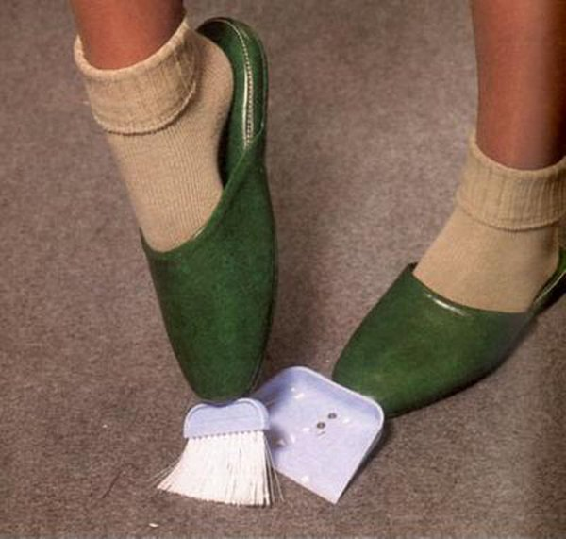

Slide 16
Kreativnost kao divergentno i konvergentno mišljenje

Slide 17
Učimo iz iskustva!
U naredna 3 minuta
Što više originalnih crteža koji u osnovi sadrže ovaj oblik.
Trudite se da nacrtate što više različitih, originalnih crteža drugačijih od ostalih i drugačijih od onoga što bi drugi nacrtali!

Slide 19
Instrument NS-D1.0/2019
http://www.vaspitacns.edu.rs/obavestenja/Potencijalna%20darovitost%20-%20monografska%20publikacija.pdf

Slide 21
Project 2020-1-RS01-KA201-065438
Udruženje vaspitača Vojvodine; Pedagoški fakultet Maribor, Slovenia; Udruga Klikeraj, Hrvatska

Slide 22
Detaljnije informacije o instrumentu http://uvv.rs/

Slide 23
Pitanja za intervju
OBLAST | VASPITAČI | RODITELJI | VRŠNJACI | UKUPNO
IGRA | 10 | 6 | 6 | 22
UČENJE | 8 | 7 | 6 | 21
ODNOSI | 7 | 10 | 7 | 24
 | 25 | 23 | 19

Slide 24
U igri?
Pitanja za vaspitače i roditelje:
Kako dete prerađuje događaje i koristi predmete u igri?
Kako simboliše sopstveno iskustvo u igri na različite načine (prerušavanje, pretvaranje, crtanje, izrađuje modele, koristi kreativan pokret i govor)?
Kako simbolima povezuje realne radnje, predmete i postupke?
Koliko je istrajno u procesu rešavanja različitih problem situacija?

Slide 25
Pitanja za vršnjake
Ko daje najviše novih ideja?
Ko postavlja najviše pitanja?
Ko od drugara ima najzanimljivije ideje za igru?

Slide 26
Odnosi?
Na koji način dete najčešće izražava svoje potrebe i osećanja?
Da li je taj način po nečemu specifičan u odnosu na drugu decu i odrasle osobe?
Na koji način najčešće izražava svoje potrebe i osećanja? Da li je taj način po nečemu specifičan u odnosu na drugu decu i odrasle osobe?
Ko najčešće zna da napravi najbolji plan za nešto što treba zajedno da radite?
Ko daje najbolje ideje sa kojima se najčešće slažeš?
Ako bismo otišli na neki izlet (u šumu, na planinu…), ko bi mogao da napravi najbolji plan kako da provedete dan?

Slide 27
Učenje?
Da li i za koje oblasti dete ispoljava posebnu zainteresovanost?
Da li prepoznajete kod deteta neku od manifestacija divergentne produkcije? Koju? a) originalnost (neobični, udaljeni, duhoviti odgovori, ideje, rešenja); b) fleksibilnost (gipkost, savitljivost u rešavanju problema, organizaciji; odgovori različitih klasa, viševrsni odgovori, kombinovanje više aspekata i različitih strategija u rešavanju problema); c) fluentnost – posebno kod verbalnog ispoljavanja (produktivnost u većem broju ideja, reči, odgovora, posledica) ; d) elaboracija (dopunjavanje ideja detaljima, sposobnost detaljnije razrade plana).
Na koji način dete izražava svoju radoznalost, otvorenost i odgovornost?
U kojim situacijama dete ispoljava svoja interesovanja, bira i preuzima inicijativu?
Kog druga ili drugaricu najviše voliš da slušaš dok prepričava svoje događaje ili smišlja šta biste novo mogli da radite?

Slide 30
Dobar učitelj je onaj koji 10% vremena provede postavljaući deci pitanja ,
a 90% vremena inspiriše decu da postavljaju pitanja na koja ni on sam ne zna odgovore.

